Slide 1
Итоги реализации Рабочей программы воспитания за 2021-2022 уч.год
Воспитание-главный приоритет развития системы образования
Юлия Сергеевна Варанкина,
Галина Георгиевна Нечаева
методисты МБОУ «Верещагинский образовательный комплекс»
2022 г.

Slide 3
Участники анкетирования

Slide 4
Ознакомлены ли вы с содержанием Рабочей программы воспитания МБОУ «ВОК»?

Slide 5
Как Вы считаете, какому модулю Рабочей программы воспитания в вашей школе уделено большее и меньшее внимание?

Slide 6
Как Вы считаете, какому модулю Рабочей программы воспитания в вашем детском саду уделено большее и меньшее внимание?

Slide 7
Какой модуль, по вашему мнению, нужно актуализировать(добавить) в программу, а какой является «лишним»?
Школьный музей
Курсы внеурочной деятельности
Школьный музей;
Профессиональные пробы;
Внеурочная деятельность, по типу половое воспитание;
Краеведение.
Профилактика в школьной среде
Экологическое направление (детский сад)

Slide 8
В каком модуле Рабочей программы воспитания Вы наиболее компетентны?

Slide 9
В каком модуле Рабочей программы воспитания Вы наиболее компетентны?

Slide 10
Считаете ли Вы, что в вашей организации созданы условия для развития способностей ребенка?

Slide 11
Считаете ли Вы, что в вашем детском саду созданы условия для развития способностей ребенка?

Slide 12
Принимал ли ты участие в мероприятиях, проводимых в твоей школе/детском саду?

Slide 13
Почему не принимал участие в проводимых мероприятиях?
На данный вопрос я не могу дать ответ, так как есть более творческие люди которые проводили мероприятие…
Не просили…
Не считал это нужным, и пустым тратой времени…
Не хватает смелости, энтузиазма…
Не посещал детский сад в это время
Меня не позвали…
Мне они не интересны и не нужны. Ну и я не люблю принимать участие в мероприятиях…
Не было мероприятий, в которых хочется участвовать
Меня никто не приглашал...

Slide 14
Кто является твоим помощником при подготовке к участию в мероприятиях?

Slide 15
Замечания и предложения педагогам для улучшения воспитательной работы
Спокойно разговаривать на уроках (не кричать), больше внимания обращать на детей…
Находить подход к каждому ребенку и всегда быть лидером
Условия для развития на среднем уровне, думаю было бы не плохо возродить пионерское движение, волонтерство…
вести портфолио ребенка совместно с родителями, в котором по возрастам отражалось бы его личное развитие, видение себя в окружающем мире и связи с ним
…считаю, что необходимо трудовое воспитание, дети не умеют трудиться…
Поменьше заниматься с бумагами, а больше уделять внимание детям
Не совсем удовлетворена введением профильного, углубленного изучения отдельных предметов. Думаю, что лучше, если бы вел его свой учитель, в своей школе…

Slide 16
Благодарность от родителей и обучающихся
Благодарность за терпение
Педагоги Гимназии - МОЛОДЦЫ!!! Успехов им, творчества, сил!
У нас лучшие педагоги, которых я только знаю :)
Наши педагоги справляются на все 100% и даже больше
желаю больше творчества, жизнерадостности и успеха в не простой работе с детьми
Всё в хорошем виде, держите планку!
Наши учителя отлично работают- вкладывают в работу всех себя, уроки продуктивные, полученные знания и умения укладываются в голове, так же воспитывают они классно, каждый по разному, но способы эффективные, все отлично, замечаний нет, есть только огромная благодарность!
Сил и возможностей для воплощения в жизнь идей

Slide 17
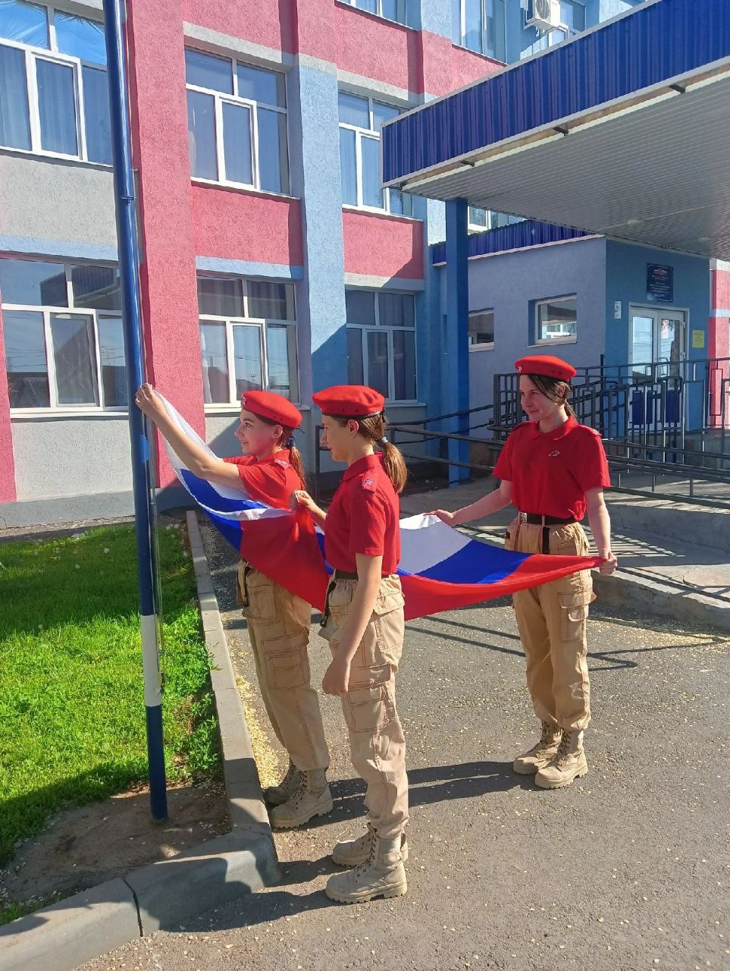
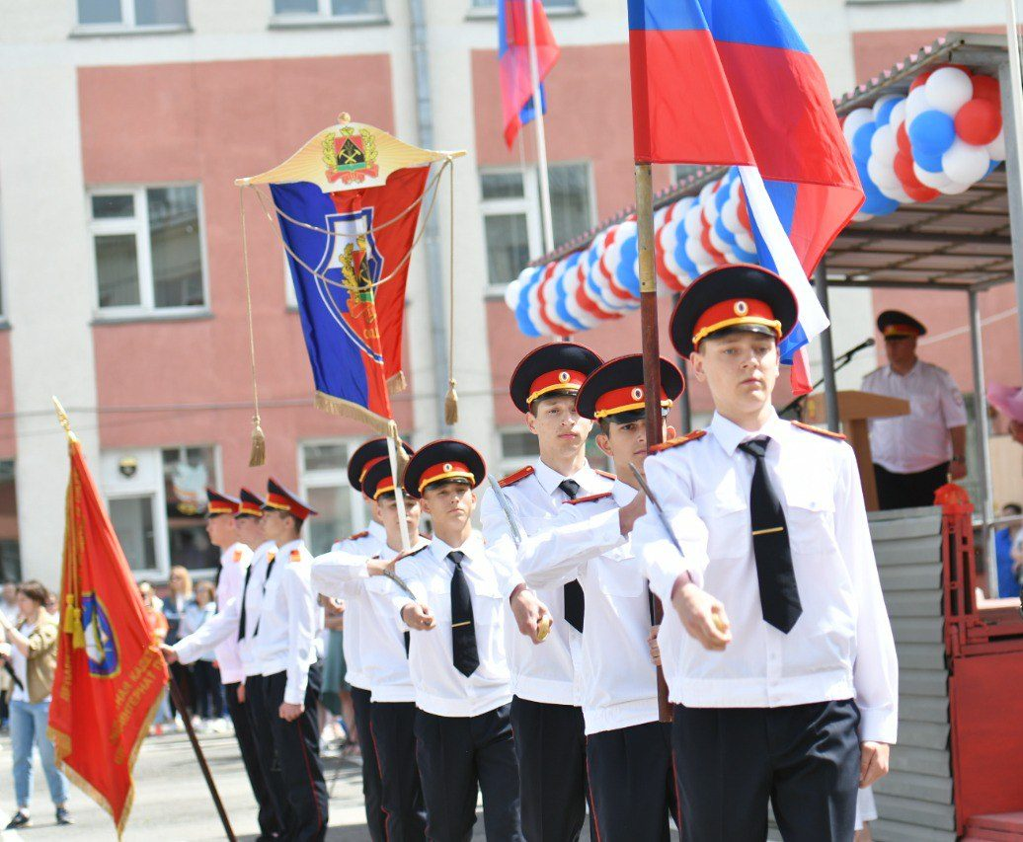
Изменения в 2022-2023 учебный год
Еженедельный Ритуал поднятия государственного флага РФ и исполнения государственного гимна нашей страны

Slide 18
2. Проект «Киноуроки»

Slide 19
3. «Разговоры о важном»

Slide 20
4. «Продленка» в школах

Slide 21
5. Новая редакция Рабочей программы воспитания.

Slide 22
Основные направления воспитания обучающихся в школе:
гражданское,
патриотическое,
духовно-нравственное,
эстетическое,
физическое,
трудовое,
экологическое,
познавательное

Slide 23
Модули Рабочей программы воспитания
Было (6)
Стало (11)
Основные школьные дела
Классное руководство
Школьный урок
Внеурочная деятельность
Внешкольные мероприятия
Организация предметно-пространственной среды
Работа с родителями (законными представителями)
Самоуправление
Профилактика и безопасность
Социальное партнерство
Профориентация
Классное руководство
Школьный урок
Работа с родителями
Курсы внеурочной деятельности
Самоуправление (на уровнях ООО, СОО)
Профориентация (на уровнях ООО, СОО)

Slide 24
«Нельзя хоть какую-нибудь одну сторону из системы воспитания исключить. Упустил что-нибудь одно: воспитание убеждений, воспитание человечности, воспитание трудолюбия… и вы не решите никакой другой задачи».
В.А. Сухомлинский

Slide 25
Галина Георгиевна Нечаева тел: рабочий 3-49-39, 3-30-24 e-mail: nechaeva.galina1976@mail.ru
Контактные данные:
Юлия Сергеевна Варанкина
тел: рабочий 3-49-39
сотовый 89223808867
e-mail: yuliya_sholgina@mail.ru

